Slide 1
ДЕТЕРМИНАНТИ НА ЗДРАВЕТО
МЕДИЦИНСКИ УНИВЕРСИТЕТ – ПЛЕВЕН
ФАКУЛТЕТ „ОБЩЕСТВЕНО ЗДРАВЕ“
ЦЕНТЪР ЗА ДИСТАНЦИОННО ОБУЧЕНИЕ
ЛЕКЦИЯ №3
Гл. ас. д-р Стела Георгиева, дм
Катедра “Общественоздравни науки”

Slide 2
ДЕТЕРМИНАНТИ НА ЗДРАВЕТО
Човешкото здраве е не само медицинска, но и социално-икономическа категория. То е повлияно от сложното взаимодействие на редица фактори (поведенчески, физически, социални, икономически), наричани обобщено ДЕТЕРМИНАНТИ НА ЗДРАВЕТО.
Под влияние на доминиращата биомедицинска концепция, често детерминантите на здравето се възприемат като причинни фактори на заболяванията, но механизмите на тяхното въздействие са доста по-сложни.

Slide 3
ОСНОВНИ ГРУПИ ДЕТЕРМИНАНТИ
Биологични и генетични фактори
Стил на живот
Фактори на социалната среда
Фактори на физическата среда (екологични)
Фактори на здравната служба
Социалните детерминанти на здравето са съвкупност от социално контролирани фактори, които повлияват индивидуалното и общественото здраве.

Slide 4
Социални
детерминанти
на здравето
Фактори на
социалната
среда
Фактори на
физическата
среда
Фактори на
здравната
служба

Slide 5
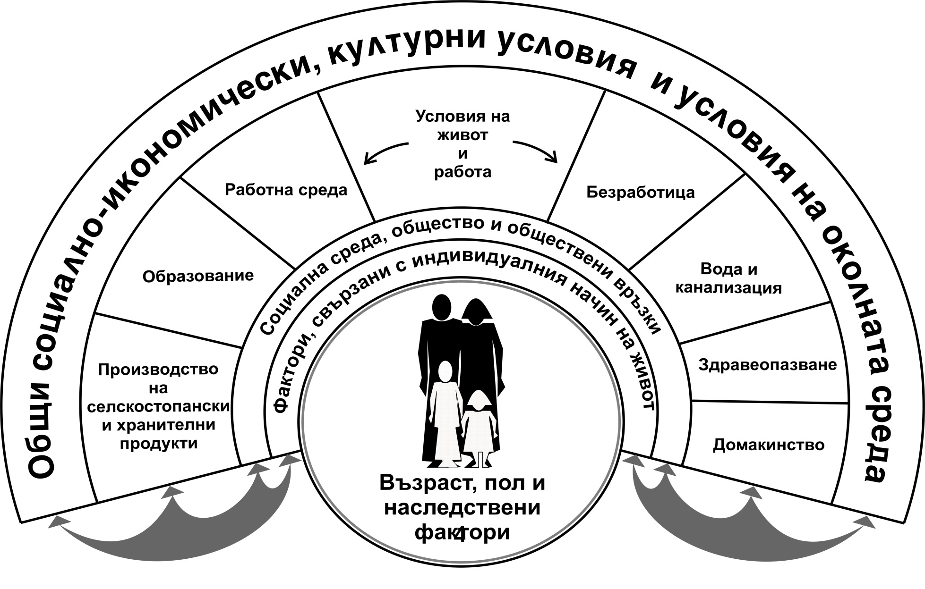
ДЕТЕРМИНАНТИ НА ЗДРАВЕТО модел на Dalgren и Whitehead, 1992

Slide 6
ДЕТЕРМИНАНТИ НА ЗДРАВЕТО
Според мястото им в причинната верига за възникване на заболяване
Проксимални – директно или почти директно причиняват заболяване. Действат на индивидуално ниво
Дистални – предшестват влиянието на проксималните фактори, като имат усилващ ефект върху тях. Влияят индиректно върху заболяването. Засягат големи групи лица

Slide 7
ДЕТЕРМИНАНТИ НА ЗДРАВЕТО
Според възможността за въздействие
Модифицируеми – влиянието им може да бъде отстранено или намалено чрез целенасочена поведенческа промяна или оздравяване на околната среда
Немодифицируеми – фиксирани характеристики на лицата, които не могат да бъдат променяни (пол, възраст, кръвна група)

Slide 8
ДЕТЕРМИНАНТИ НА ЗДРАВЕТО
Според комплексността им
Първични – елементи на поведението или околната среда, които повишават риска от заболяване
Вторични – заболявания, които от своя страна повишават риска от възникване на други заболявания (артериална хипертония, диабет)

Slide 9
ДЕТЕРМИНАНТИ НА ЗДРАВЕТО

Slide 10
ВЪЗДЕЙСТВИЕ НА ДЕТЕРМИНАНТИТЕ НА ЗДРАВЕТО
Социалните детерминанти на здравето и здравните неравенства въздействат в отделните етапи на живота с различен ефект, повлиявайки директно върху здравето или чрез създаване на основа за промени в здравето на по-късен етап от живота.
Изучаването на отдалечените във времето ефекти от въздействието на социалните детерминанти по време на бременността, детството, юношеството, младежките години и зрелия живот върху здравето се означава като подход за цялостния жизнен цикъл.

Slide 11
ВЪЗДЕЙСТВИЕ НА ДЕТЕРМИНАНТИТЕ НА ЗДРАВЕТО
Установено е, че в жизнения цикъл съществуват критични периоди (вътреутробното развитие и периода на новороденото, ранното детство и юношеството), в които въздействието на различни фактори причиняват по-тежки и дълготрайни увреди върху здравето, отколкото в който и да е друг период на живота.
Установено е също наличието на периоди (детството и юношеството), в които усвояването на лични жизнени умения, стратегии за справяне и поведенчески характеристики със значими ефекти върху здравето в по-късните фази на живота е много по-лесно в сравнение с други периоди.

Slide 12
ВЪЗДЕЙСТВИЕ НА ДЕТЕРМИНАНТИТЕ НА ЗДРАВЕТО
Модел на критичния период – описва въздействия в специфични периоди на развитието, които имат постоянни и необратими ефекти върху структурата или функциите на тъканите, органите и системите на организма.
Пример за действието на този модел е приемът на талидомид от майката по време на бременността, имащ за резултат необратимо увреждане на крайниците на плода поради тератогенния ефект на препарата, вътреутробни инфекции и др.

Slide 13
ВЪЗДЕЙСТВИЕ НА ДЕТЕРМИНАНТИТЕ НА ЗДРАВЕТО
Модел на критичния период с модификатори на ефекта през по-късния живот – при него ефектът от засягането на биологичната система през критичния период ще се превърне в патология само при добавяне на други физиологични или метаболитни въздействия в по-късните фази на живота. Този модел обяснява връзката между ниското тегло при раждането и исхемичната болест на сърцето, между високото артериално налягане и инсулиновата резистентност при лица, които са добавили свръхтегло в детството, в зрелия живот или и в двата периода.

Slide 14
ВЪЗДЕЙСТВИЕ НА ДЕТЕРМИНАНТИТЕ НА ЗДРАВЕТО
Акумулиране на риска от независими и несвързани въздействия – рисковите/протективните за здравето фактори може да се натрупват постепенно през жизнения цикъл, въпреки че ефектът им върху здравето може да е различен в различни периоди от живота. Този модел обяснява кумулирането на уврежданията на биологичните системи при нарастване на броя или продължителността на въздействие на факторите. Независимо действащи във времето фактори могат да предизвикват дълготрайни и постепенно натрупващи се увреждания на здравето

Slide 15
Кумулиране (синергизъм) при въздействие на рисковите фактори
Експозиция на азбест | Тютюнопушене | Смъртност от рак на белия дроб
Не | Не | 11/100 000
Да | Не | 58/100 000
Не | Да | 123/100 000
Да | Да | 602/100 000

Slide 16
ВЪЗДЕЙСТВИЕ НА ДЕТЕРМИНАНТИТЕ НА ЗДРАВЕТО
Акумулиране на риска от зависими и свързани въздействия – вредните/протективните експозиции често се проявяват заедно в социално обусловени групи (клъстери) и техните ефекти се натрупват и усилват. Този механизъм може да се илюстрира при децата от бедните социалните слоеве с натрупването на ефектите на ниска телесна маса при раждането, лошо хранене, експозиция на пасивно тютюнопушене в дома, по-лоши възможности за образование в детството и пубертета.

Slide 17
ВЪЗДЕЙСТВИЕ ВЪРХУ ДЕТЕРМИНАНТИТЕ НА ЗДРАВЕТО
Много от прилаганите подходи за промоция на здравето са ориентирани към индивидуалните поведенчески фактори (тютюнопушене, ограничена физическа активност, неправилно хранене, злоупотреба със субстанции),
През 70-те години вниманието е насочено към стила на живот. Провеждат се здравно-образователни програми и мас-медийни кампании, подкрепени от законодателни мерки за модифициране на поведенчески рискови фактори.

Slide 18
Консумация на цигари за периода 1970-2000 г. в избрани европейски страни

Slide 19
Епидемиология на тютюнопушенето
Разнопосочни тенденции – намаляване в развитите страни, увеличение в страните с нисък и среден доход
България сред водещите страни в Европа по дял на пушачите и по брой изпушени цигари на глава от населението
Феминизиране на рисковия фактор
“Подмладяване” на рисковия фактор

Slide 20
Ранжиране на европейските страни според консумацията на цигари, 2001 г.

Slide 21
Фактори за разпространение
Ниски цени
Лесен достъп
Толериране в семейството
Занижен контрол в училище и на обществени места
Отрицателен личен пример на хора с обществен авторитет

Slide 22
Акценти на антиникотиновата кампания
От забрана към свобода на избора – да се предлагат алтернативи от здравословния стил на живот
От отказване към предпазване – рискът за усвояване на тютюнопушенето след 20-годишна възраст е едва 2,5%
От негативните ефекти на пушенето към позитивните ефекти на непушенето – ще имам свеж дъх, косата и дрехите ми ще миришат приятно, ще дишам по-леко, ще спестя пари

Slide 23
ВЪЗДЕЙСТВИЕ ВЪРХУ ДЕТЕРМИНАНТИТЕ НА ЗДРАВЕТО
Поведенческите рискови фактори в голяма степен имат за свои причини бедността, съществуващият социален градиент, нееднаквият достъп до здравни услуги, ниското ниво на образование.
Натрупаните научни доказателства през 80-те г. показват необходимост да се премине към стратегии и подходи, ограничаващи влиянието на социалните, икономически, политически,екологичните фактори на здравето като първопричина за лошо здраве.

Slide 24
ОЦЕНКА НА РИСКА
Изучаването и оценката на рисковете е в основата на профилактичната дейност. Според приноса им за увреждане на здравето
Фактори от стила на живот (48 – 52%)
Фактори от околната среда (17 – 20%)
Генетични фактори (18 – 22%)
Фактори, свързани с дейността на здравната служба (7 – 10%)

Slide 25
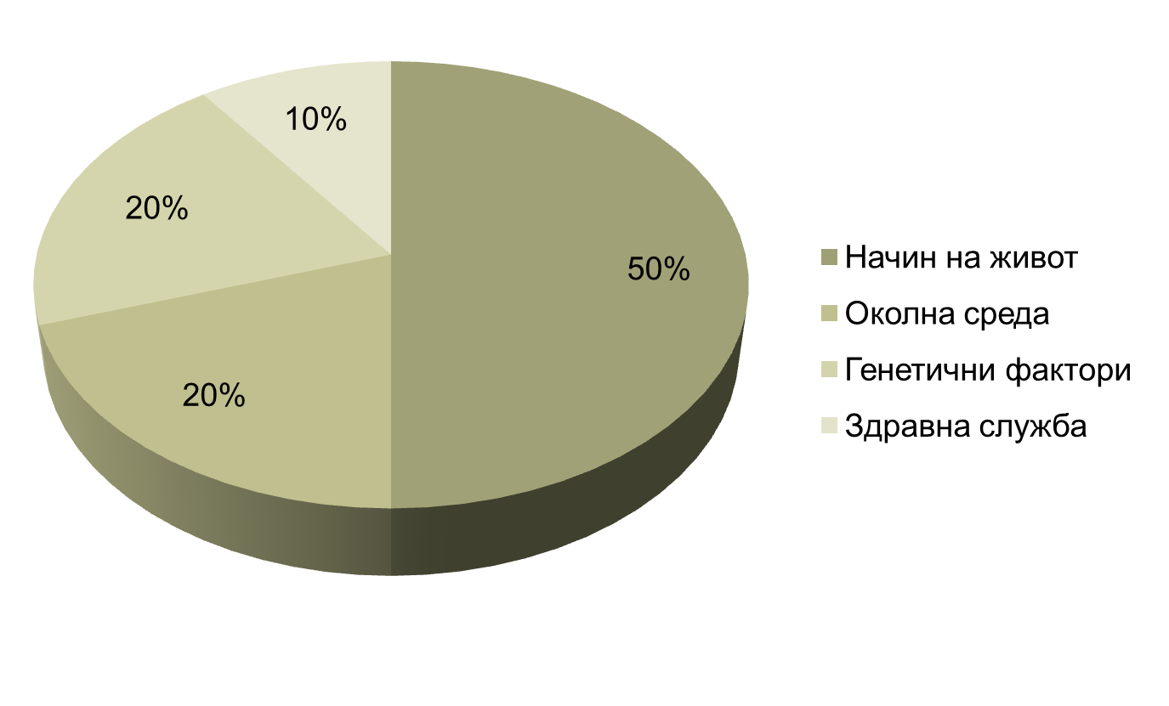
ОЦЕНКА НА РИСКА

Slide 26
Причини за смърт | Общо | Стил на живот | Околна среда | Генетични | Здравна помощ
Сърд.-съдови | 100,0 | 54 | 9 | 25 | 12
Рак | 100,0 | 37 | 24 | 29 | 10
Инсулт | 100,0 | 50 | 22 | 21 | 7
Инциденти с МПС | 100,0 | 69 | 18 | 1 | 12
Др. злополуки | 100,0 | 51 | 31 | 4 | 14
Грип/пневм. | 100,0 | 23 | 20 | 39 | 18
Диабет | 100,0 | 34 | 0 | 60 | 6
Цироза | 100,0 | 70 | 9 | 18 | 3
Самоубийства | 100,0 | 60 | 35 | 2 | 3
Убийства | 100,0 | 63 | 35 | 2 | 0
Вс. причини | 100,0 | 51 | 19 | 20 | 10

Slide 27
ОЦЕНКА НА РИСКА
Оценката на риска е фокусирана върху:
идентифициране на вредния здравен ефект, причинен от даден фактор
оценка на разпределението и концентрацията на експозицията
количественото измерване и характеризиране на заплахите за човешкото здраве и жизнената среда (изучаване на зависимостта доза-отговор и и потенциалния брой на засегнатите от фактора лица)

Slide 28
ОЦЕНКА НА РИСКА
Възможни трудности при оценката на риска
Определяне на обхвата на оценката
Определяне на количествен измерител (DALY’s)
Определяне степента на желаната промяна – реално, хипотетично и идеално разпределение
Определяне на ефекта от профилактични дейности – намиране на баланс между популационна и високорискова стратегия
Определяне на протективните фактори и техният редуциращ ефект върху вероятността от възникване на заболяване

Slide 29
ОЦЕНКА НА РИСКА
Аксиома на профилактичната медицина:
„Голям брой лица с ниско и умерено ниво на риска пораждат много повече случаи на заболяване, отколкото малък брой лица с висок риск“

Slide 30
ОЦЕНКА НА РИСКА
Популационна стратегия | Високорискова стратегия
+ радикална стратегия, насочена към изкореняване на рисковия фактор от популацията + предлага голяма полза за популацията + подходяща за поведенчески рискови фактори | + насочена към лицата с най-висок риск + предлага голяма полза за индивида + добра мотивация на лицата за участие + добро съотношение разход-полза + по-бързи резултати
- Предлага малка полза за отделния индивид - Слаба мотивация на лицата за участие - Отчитане на ефекта след дълъг период от време - Скъп подход | - Малка полза за популацията - Необходимост от провеждане на скрининг за определяне на лицата с висик риск - Не е радикална и има временен ефект

Slide 31
УПРАВЛЕНИЕ НА РИСКА
Управлението на риска може да се разглежда като процес в пет стъпки:
Идентифициране – определят се вероятните рискове за здравето на дадена популация
Промяната на условията на живот и труд довежда до промяна на рисковете (нови и нарастващи рискове).
Това налага системно наблюдение на самите рискове и на изложените на тях лица, основано на систематичното събиране на информация и научни становища

Slide 32
УПРАВЛЕНИЕ НА РИСКА
Нови рискове
Рискът преди не е съществувал. Предизвикан е от нови процеси, нови технологии, нови видове работни места, социални или организационни проблеми
Съществуващи условия започват да се разглеждат като рискове, поради промени в общественото мнение
Съществуващи условия започват да се разглеждат като рискове, поради натрупване на нови научни знания

Slide 33
УПРАВЛЕНИЕ НА РИСКА
Нарастващи рискове
Увеличава се вероятността за излагане на този риск
Увеличава се нивото на експозиция
Увеличава се броят на експонираните лица
Въздействието на риска върху здравето на хората се засилва (комбинация с други фактори, променена реактивност на организма, занижен контрол).

Slide 34
УПРАВЛЕНИЕ НА РИСКА
Анализ – определяне на неговата важност сред другите рискове
Оценка на действията – определя възможните действия (технологични и организационни) за ограничаване на вероятността от неблагоприятно събитие
Осъществяване на интервенцията – възлагане на отговорност за изпълнение на решението и реализирането на интервенцията

Slide 35
УПРАВЛЕНИЕ НА РИСКА
Документиране – записване върху подходящ носител на извършения анализ, предприетите действия и получените резултати, за да може да се проследява техния ефект и да се подобряват дейностите по управление на риска

Slide 36
СЪОБЩАВАНЕ НА РИСКА
1. Пълна информираност
+ добра позиция за действие
- паника, неадекватна реакция, ятрогенизиране
2. Тайна
+ предпазва от паника, особено при противоречива и непроверена информация за риска
- нарушаване на човешките права
3. Стратегия на достатъчна информираност – позволява на хората да реагират на съобщението и контролира предоставянето на прекалено много информация, която е объркваща или подвеждаща

Slide 37
СЪОБЩАВАНЕ НА РИСКА
Други дилеми при съобщаване на риска:
Дали да звучи експертно или човешко
Дали да създава тревога или да отрича наличието на проблем
Дали да се предаде по централизиран и ли децентрализиран път

Slide 38
СЪОБЩАВАНЕ НА РИСКА
Елементи на комуникацията при съобщаване на риска
идентифициране на заинтересованите страни
подготовка на основното информационно съобщение в ясна, кратка, прозрачна и достъпна форма;
предвиждане на възможните въпроси и тревоги на различните заинтересовани страни
организиране на разработването на съобщения в отговор на въпросите на заинтересованите страни

Slide 39
СЪОБЩАВАНЕ НА РИСКА
проверка на съдържанието на съобщението както сред експертите, така и сред заинтересованите групи
разработка на допълнителни подкрепящи съобщения, консистентни с основната информация
осигуряване на подходящи указания за говорителя, представящ съобщението;

Slide 40
ВЪЗПРИЕМАНЕ НА РИСКА
Възприемането на риска определя здравното поведение на дадено лице
Възприемането на риска зависи от:
  Информация от научни източници, медии, неформална среда
  Личен опит
  Ценностна система
  Икономически, културални и други фактори

Slide 41
Ролята на здравния професионалист
Здравен възпитател
Изследовател и епидемиолог
Координатор на проекти за промоция на здравето в училище

Slide 42
Рискова констелация на българското население
Тютюнопушене
Нерационално хранене
Артериална хипертония
Наднормена телесна маса
Алкохолна консумация
Дислипидемия
Диабет
Хиподинамия
Психо-социален дистрес
Наследствена предразположеност

Slide 43
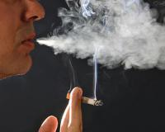
Тютюнопушене

Slide 44
Тютюнопушенето не е просто вреден навик
Основната предотвратима причина за преждевременна смърт
2005 г. - 4,9 млн. умирания
2020 г. - 10 млн. умирания, 70% от които в страните с нисък и среден доход
Основна причина за неработоспособност
Причина за снижаване очакваната продължителност на живота – между 10 и 16 г. за различните страни

Slide 45
Тютюнопушенето не е просто вреден навик
Рисков фактор с широк спектър на вредно въздействие
сърдечно съдови заболявания
рак
остра миелоидна левкемия
засягане на репродуктивната система
катаракта
периодонтит
инфекциозни заболявания

Slide 46
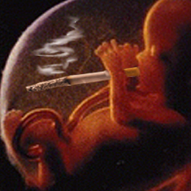
Пасивно тютюнопушене
Епидемиология
50% от децата в света
75% от децата в България
Вредни ефекти
Синдром на внезапна смърт на кърмачето
Отит на средното ухо
Синуит
Астма

Slide 47
Разпространение според възрастта
  13 години – 9%
  14 години – 10,5%
  15 години – 20,7%
  16 години – 32,6% (39,2% от момичетата и 27,8% от момчетата)
  Възрастни – 37,7 (29,8% жени и 47,5% мъже)

Slide 48
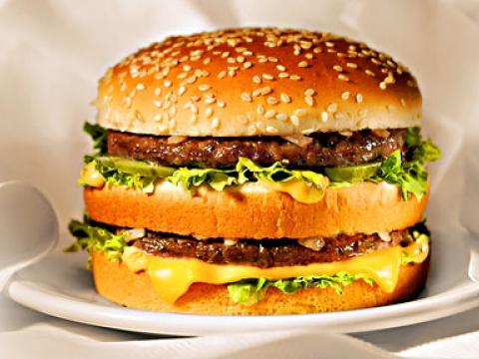
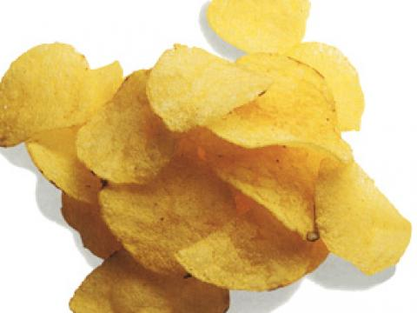
Хранене

Slide 49
Неблагоприятни характеристики:
Липса на възможност за столово хранене в над 60% от училищата
Агресивна реклама на нездравословни храни
Висок прием на висококалорични и високоенергийни храни
Ниска и сезонна консумация на пресни плодове и зеленчуци, ниска консумация на риба
Разстройства на хранителното поведение

Slide 50
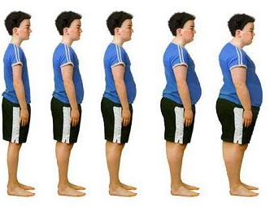
Затлъстяване

Slide 51
Затлъстяване
Увеличаване на честотата в световен мащаб
Създадена е европейска мрежа за наблюдаване на затлъстяването сред децата
България е сред страните с висока честота на наднормено тегло и затлъстяване
2008 г. – 30,6% - наднормено тегло
13,6% - затлъстяване
1998 г. – 23,3% - наднормено тегло
7,2% - затлъстяване

Slide 52
Физическа активност
Намалената физическа активност – самостоятелен рисков фактор за сърдечно-съдови заболявания, рак на дебелото черво, диабет, остеопороза
2/3 от учениците никога или почти никога не спортуват активно
10-12% спортуват два до три пъти седмично

Slide 53
Употреба на наркотични вещества
Увеличава се употребата
Променя се моделът на разпространение
Увеличава се делът на хората, които оценяват значимостта на проблема и желаят да бъдат по-информирани за него
Основни източници на информация са печатните и електронните медии. Рядко се използува специализирана литература и консултация със здравен специалист

